Slide 1


আজকের পাঠে সবাইকে স্বাগতম

Slide 2




পরিচিতি
সাহিদা আক্তার
সহকারি শিক্ষক
বাসাইল সরকারি প্রাথমিক বিদ্যালয়
শিবালয় , মানিকগঞ্জ ।
E-mail:sahida.akter1985@gmail.com

Slide 3

ছড়ায় ছন্দে বর্ণ শিখি আনন্দে
আয়রে সোনামণিরা কোমল হাতে হাত রেখে
শিখবো মোরা বর্ণমালা মনের আনন্দে…
অ--তে -অরুণ আলোয় প্রভাত হলে
অ--অলক,অলী,অধম,অধিক।
আ--তে-আমরা জাগি রোজ সকালে
শিখবো আরো কত বর্ণ মধুর সুরে সুরে…
হাত হাত রাখো চোখে চোখ রাখো
একই সুরে বলি মোরা বর্ণমালার রাজ্যে।।

Slide 4

আজকের পাঠ
বর্ণ শিখিঃ
ক, খ , গ, ঘ, ঙ

Slide 5

শিখনফল
পাঠ শেষে শিক্ষার্থীরা…
শোনা ১.১.৩
বাক্য ও শব্দে ব্যবহৃত বাংলা বর্ণমালা ধ্বনি
মনোযোগসহকারে শুনবে ও মনে রাখবে।
বলা
1.1.1
বাক্য ও শব্দে ব্যবহৃত বাংলা বর্ণমালা ধ্বনি স্পষ্ট ও শুদ্ধভাবে বলতে পারবে।
পড়া
১.১.১
বাংলা বর্ণমালা স্পষ্ট ও শুদ্ধ উচ্চারণে পড়তে পারবে।
লেখা
1.1.1
স্পষ্ট ও সঠিক আকৃতিতে বাংলা বর্ণমালা লিখতে পারবে ।

Slide 6

ছবিটিতে আমরা কী দেখছি?
ক
কলম
কলম ধরি।ক

Slide 7

ছবিটিতে আমরা কি দেখছি?
খ
খবর
খবর পড়ি।ক

Slide 8
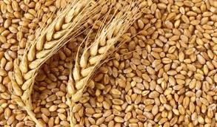
ছবিটিতে আমরা কী দেখছি?
গ
গম
গম ভাঙাই।ক

Slide 9
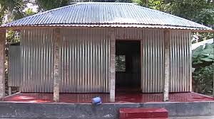
ছবিটিতে আমরা কী দেখছি?
ঘ
ঘর
ঘর বানাই।ক

Slide 10
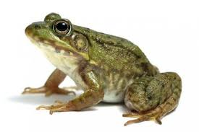
ছবিটিতে আমরা কী দেখছি?
ঙ
ব্যাঙ
ব্যাঙ ডাকে, ঘ্যাঙ ঘ্যাঙ!

Slide 11
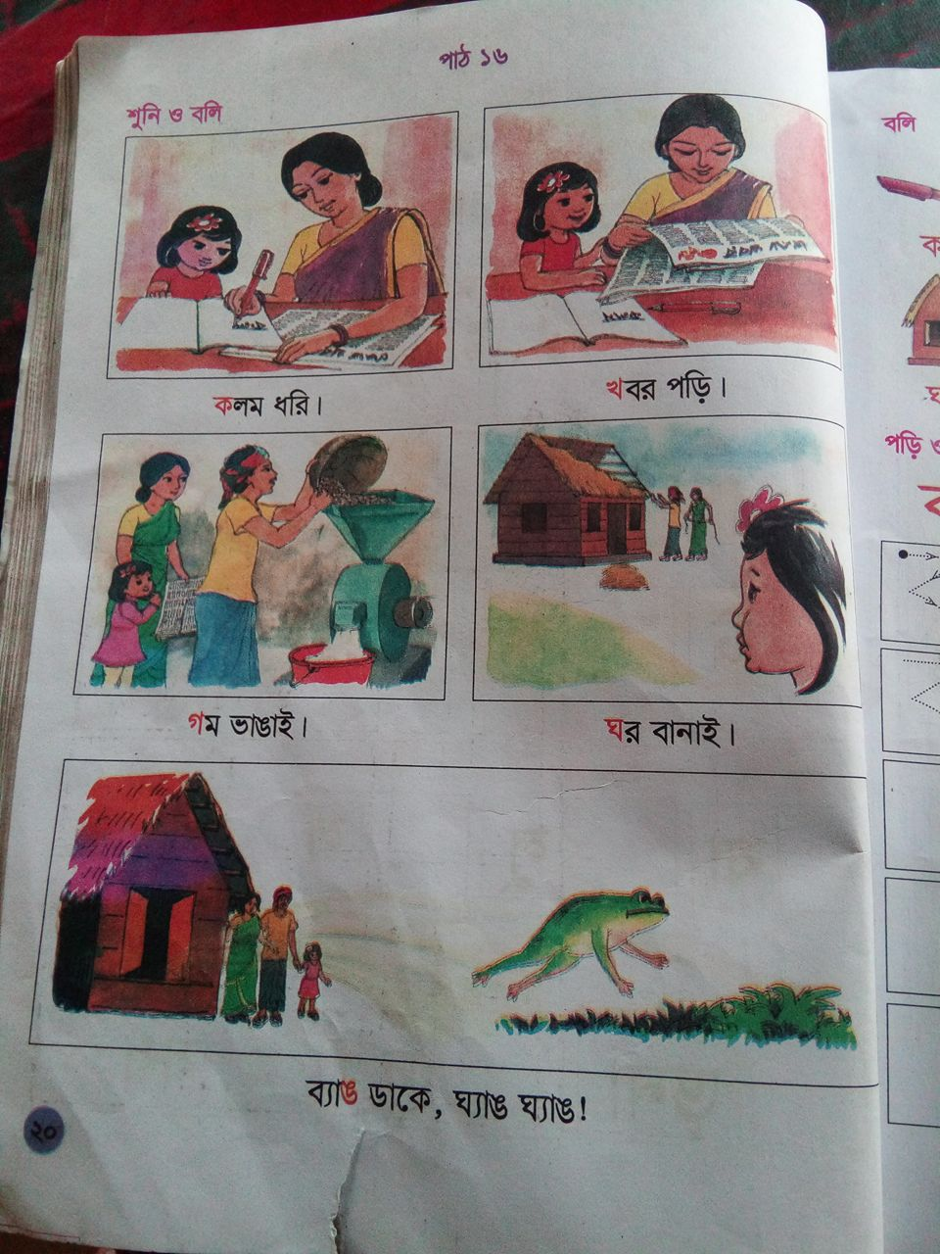
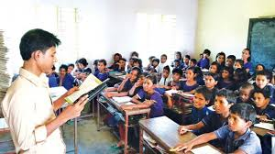
শিক্ষকের পাঠ
পাঠ্যবই সংযোজন
তোমার বাংলা বইয়ের ২০ পৃষ্ঠা বের করো।

Slide 12

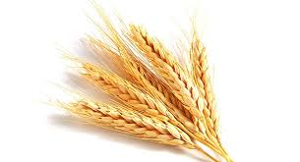
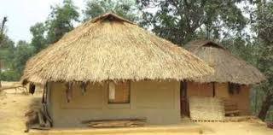
সমস্বরে পাঠ
এবার তোমরা আমার সাথে সাথে বলো ।
ক
কলম ধরি।
খ
খবর পড়ি।
গ
গম ভাঙাই।
ঘ
ঘর বানাই।
ঙ
ব্যাঙ ডাকে, ঘ্যাঙ ঘ্যাঙ!

Slide 13
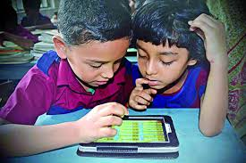
জোড়ায় কাজ
ছবি দেখে শব্দ মিল কর ও শব্দ থেকে বর্ণ বের কর।

Slide 14

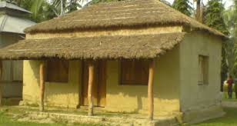
গম
ব্যাঙ
কলম
খবর
ঘর
ক
খ
গ
ঘ
ঙ

Slide 15

শিক্ষক -শিক্ষার্থীর মিলিত পাঠ
এসো পড়ি-
ক খ গ ঘ ঙ

Slide 16
আমি শব্দগুলো ভেঙে ভেঙে উচ্চারণ করব, তোমরা আমার সাথে উচ্চারণ করবে ।
কলম
ক-ল-ম
ক
খ
খবর
খ-ব-র
গম
গ
গ-ম
ঘ
ঘর
ঘ-র
ব্যা-ঙ
ঙ
ব্যাঙ

Slide 17
একক কাজ
ক এর পরের বর্ণ কোন্‌টি ?
খ
গ দিয়ে কী হয়?
গম
ঘ
ঙ এর আগের বর্ণ কোন্‌টি?
মিলিয়ে দেখি

Slide 18
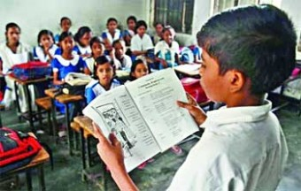
শিক্ষার্থীর পাঠ

Slide 19
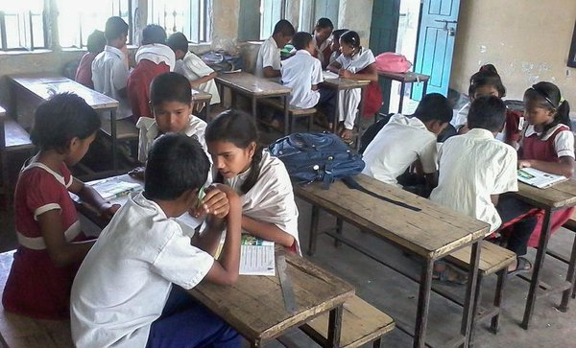
দলীয় কাজ
শিক্ষার্থীরা তিনটি দলে ভাগ হয়ে
একই বর্ণ দিয়ে তৈরি শব্দগুলো আলাদা কর।
কলম, খই, ঘর, কলা, গরু, খোরগোশ, গম, ব্যাঙ,ঘাস, ঝিঙা।
উত্তরঃ ক-কলা, কলম। খ-খই, খোরগোশ ।গ-গরু,গম।ঘ-ঘর,ঘাস।ঙ-ব্যাঙ,ঝিঙা।

Slide 20

মূল্যায়ন

Slide 21
বর্ণের সাথে দাগ টেনে ছবির মিল কর
ক
গ
খ
ঙ
ঘ

Slide 22
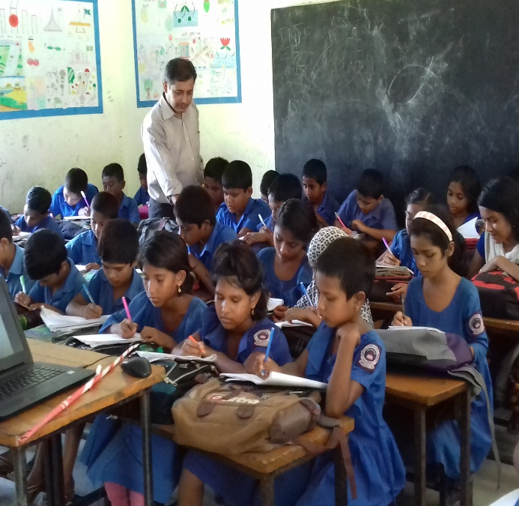
নিরাময়মূলক ব্যবস্থা
পারগ শিশুদের সহযোগিতায় দুর্বল শিক্ষার্থীদের পাঠ বুঝতে সাহায্য করব। প্রয়োজনে নিজে সহযোগিতা করব।

Slide 23

পরিকল্পিত কাজ
আগামীকাল ক বর্ণটি দিয়ে যেসব জিনিস আছে এমন ৫টির নাম জেনে আসবে।

Slide 24
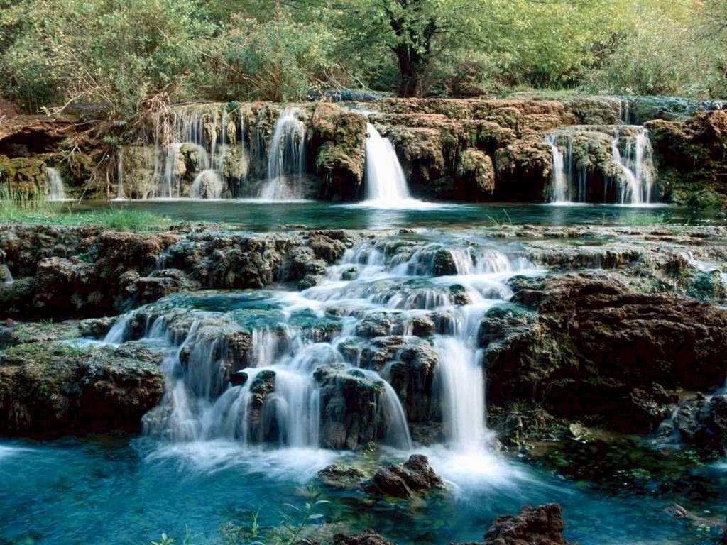
সবাইকে ধন্যবাদ

